Slide 1

•
汇编语言与逆向工程
潘胜利
网络空间安全学院 • 网络安全与治理中心
2024年5月

Slide 2
第六章 从PE结构到LoadLibrary
一. PE简介
二.检查PE格式
三.内存映像结构
四.基址重定位
五.导入表
六.导出表

Slide 3
第六章 从PE结构到LoadLibrary
（1）PE简介
PE（Portable and Executable File Format）
PE 是 Windows 操作系统平台主流的可执行文件格式, 如 .exe , .dll, .sys, .com 文件等，都是 PE 格式
32位的PE文件称为 PE32，64位的称为 PE32+
PE文件格式在 winnt.h 头中有着详细的定义
这些信息都以结构体的形式存储在PE头中
PE文件头包含了程序在运行时所需的信息，主要包括
如何将文件加载到内存
从何处开始运行指令代码
开辟多大的堆栈空间
调用哪些DLL 以及相关函数

Slide 4
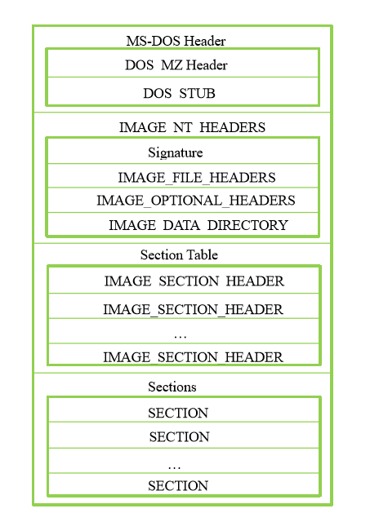
第六章 从PE结构到LoadLibrary
（1）PE简介
PE格式的大致布局
PE文件包括四个组成部分
MS-DOS头
Disk Operation System
NT头
New Technology
Section table表中包含了所有的section头
所有的section实体（段实体）

Slide 5
第六章 从PE结构到LoadLibrary
（1）PE简介
实现 LoadLibrary，即 把PE文件加载到内存 中，需要经过如下四步：
① 检查输入文件是否是 PE 格式
② 将PE文件按照内存映像结构分块载入内存中
③ 在 IAT（Import Address Table，导入地址表）中，填入其依赖的导入函数地址
❍ 利用重定位表修复需要重定位的值

Slide 6
第六章 从PE结构到LoadLibrary
一. PE简介
二.检查PE格式
三.内存映像结构
四.基址重定位
五.导入表
六.导出表

Slide 7
第六章 从PE结构到LoadLibrary
（2）检查PE格式
PE文件加载后，先检查该文件是否为PE格式
(1) MS-DOS头 与 (2) NT头，分别检查的部分为
MS-DOS头中“MZ” 关键字
NT头中“PE/0/0”关键字
然后再检查该 PE文件 是否为 DLL
(3) 查看NT头中 IMAGE_FILE_HEADER 的 Characteristics 字段，如果其 IMAGE_FILE_DLL 信息位为真，即为 DLL 文件

Slide 8
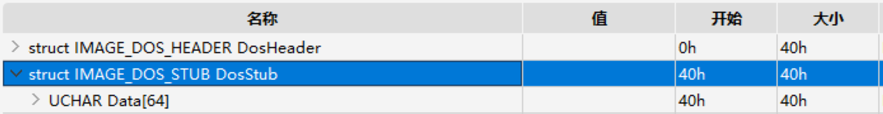
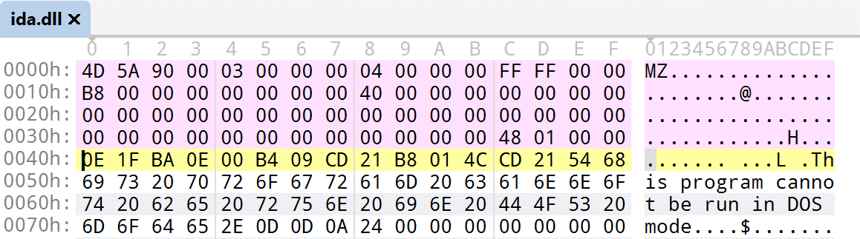
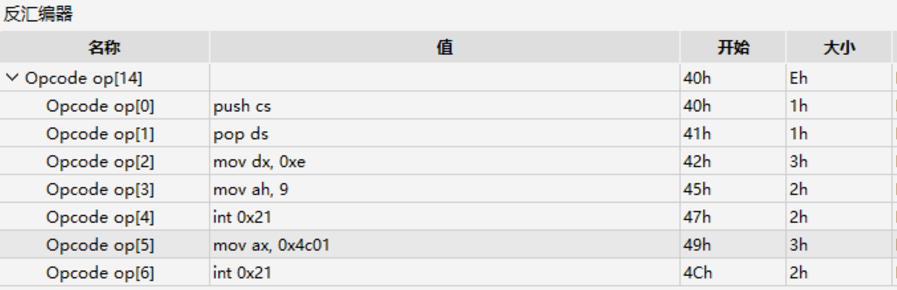
第六章 从PE结构到LoadLibrary
（2）检查PE格式
（1） MS-DOS头
MS-DOS头是微软为了考虑 PE 文件对 DOS文件（如 .com 二进制文件）的兼容性而添加的
大多数情况下由编译器自动生成，通常把DOS MZ头与DOS stub（模拟对象接口）合称为DOS文件头
如果该程序在 DOS 下执行的时候，就会执行这部分的内容
IMAGE_DOS_HEADER 结构体
IMAGE_DOS_HEADER结构体共 64字节，其中两个字段比较重要，分别是 e_magic 和 e_lfanew。

Slide 9
第六章 从PE结构到LoadLibrary
（2）检查PE格式
typedef struct _IMAGE_DOS_HEADER{ +0h WORD e_magic；//DOS签名，4D5A("MZ") +2h WORD e_cblp; +4h WORD e_cp; +6h WORD e_crlc; +8h WORD e_cparhdr; +ah WORD e_minalloc; +ch WORD e_maxalloc; +eh WORD e_ss; +10h WORD e_sp; +12h WORD e_csum; +14h WORD e_ip; +16h WORD e_cs; +18h WORD e_lfarlc; +1ah WORD e_ovno; +1ch WORD e_res[4]; +24h WORD e_oemid; +26h WORD e_oeminfo; +28h WORD e_res2[10]; +3ch DWORD e_lfanew; //保存了一个偏移，用于找到 NT 头部分 } IMAGE_DOS_HEADER, *PIMGAE_DOS_HEADER;
e_magic 需要被设置为0x5A4D，其ASCII值为 “MZ”，为 DOS签名，标志着DOS头的开始
e_lfanew 是 NT头 的相对偏移，其指出 NT头 的文件偏移位置，共占用 4个字节，位于文件开始偏移 0x3C字节中

Slide 10
第六章 从PE结构到LoadLibrary
（2）检查PE格式
（2） NT头
在DOS stub后的是NT头
（IMAGE_NT_HEADERS）
IMAGE_NT_HEADERS结构体
typedef struct _IMAGE_NT_HEADERS{ +0h DWORD Signature; // PE Signature : 50450000("PE\0\0") +4h IMAGE_FILE_HEADER FileHeader; +18h IMAGE_OPTIONAL_HEADER32 OptionalHeader; } IMAGE_NT_HEADERS32, *PIMAGE_NT_HEADERS32;

Slide 11
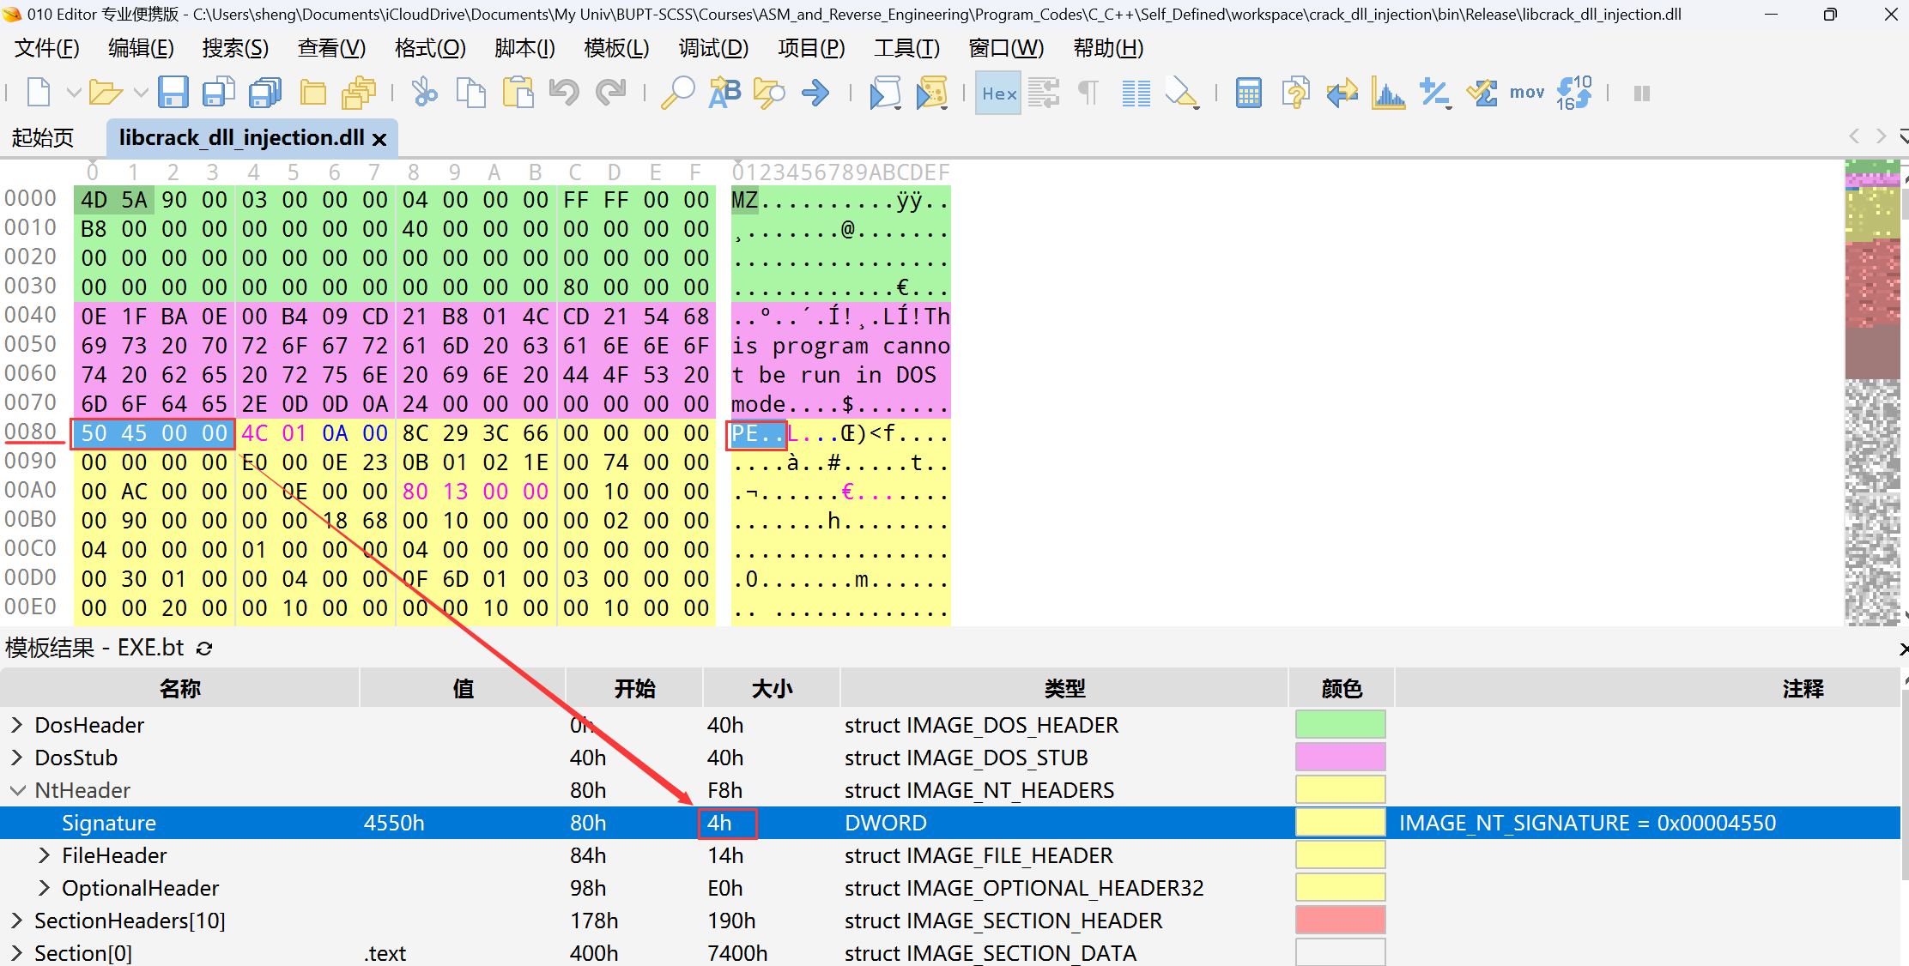
第六章 从PE结构到LoadLibrary
（2）检查PE格式
Signature
在一个有效的PE文件中，Signature字段必须被设置为0x00004550 ，对应于ASCII字符“PE\0\0”
libcrack_dll_injection.dll
(参见上一次课的DLL注入爆破)
010editor 的文件解析模板安装，可参考 https://www.cnblogs.com/blackicelisa/p/16494915.html

Slide 12
第六章 从PE结构到LoadLibrary
（2）检查PE格式
IMAGE_FILE_HEADER
IMAGE_FILE_HEADER结构包含了PE文件的基本信息
如可执行文件的运行平台，其文件类型，以及创建时间等
typedef struct _IMAGE_FILE_HEADER{ +4h WORD Machine; \\运行平台 +6h WORD NumberOfSections; \\文件的节数目 +8h DWORD TimeDateStamp; \\创建的时间 +ch DWORD PointerToSymbolTable; \\指向符号表（用于调试） +10h DOWRD NumberOfSymbols; \\符号表中的符号个数 +14h WORD SizeOfOptionalHeader; \\可选头部的大小 +16h WORD Characteristics; \\文件属性 } IMAGE_FILE_HEADER, *PIMAGE_FILE_HEADER;

Slide 13
第六章 从PE结构到LoadLibrary
（2）检查PE格式
其中Machine，NumberOfSections，SizeOfOptionalHeader，Characteristics等 如果出现错误，将导致PE文件无法正常执行
#1 Machine
该字段指示可执行文件的目标CPU类型，每类CPU都有唯一的 Machine 码
常见的一些 Machine 码
Machine | Value
Intel i386 | 14Ch
MIPS R3000 | 162h
MIPS R4000 | 166h
Alpha AXP | 184h
Power PC | 1F0h

Slide 14
第六章 从PE结构到LoadLibrary
（2）检查PE格式
#2 NumberOfSections
该字段说明了在这个PE文件中节区（Section）的数目
#3 TimeDateStamp
该字段说明了该PE文件是何时被创建的
#4 PointerToSymbolTable
该字段说明了COFF符号表 (基本用不到) 的文件偏移量
COFF符号表在PE文件中较为少见，其值通常为0
#5 NumberOfSymbols
如果存在COFF符号表，该字段说明了其中的符号数目

Slide 15
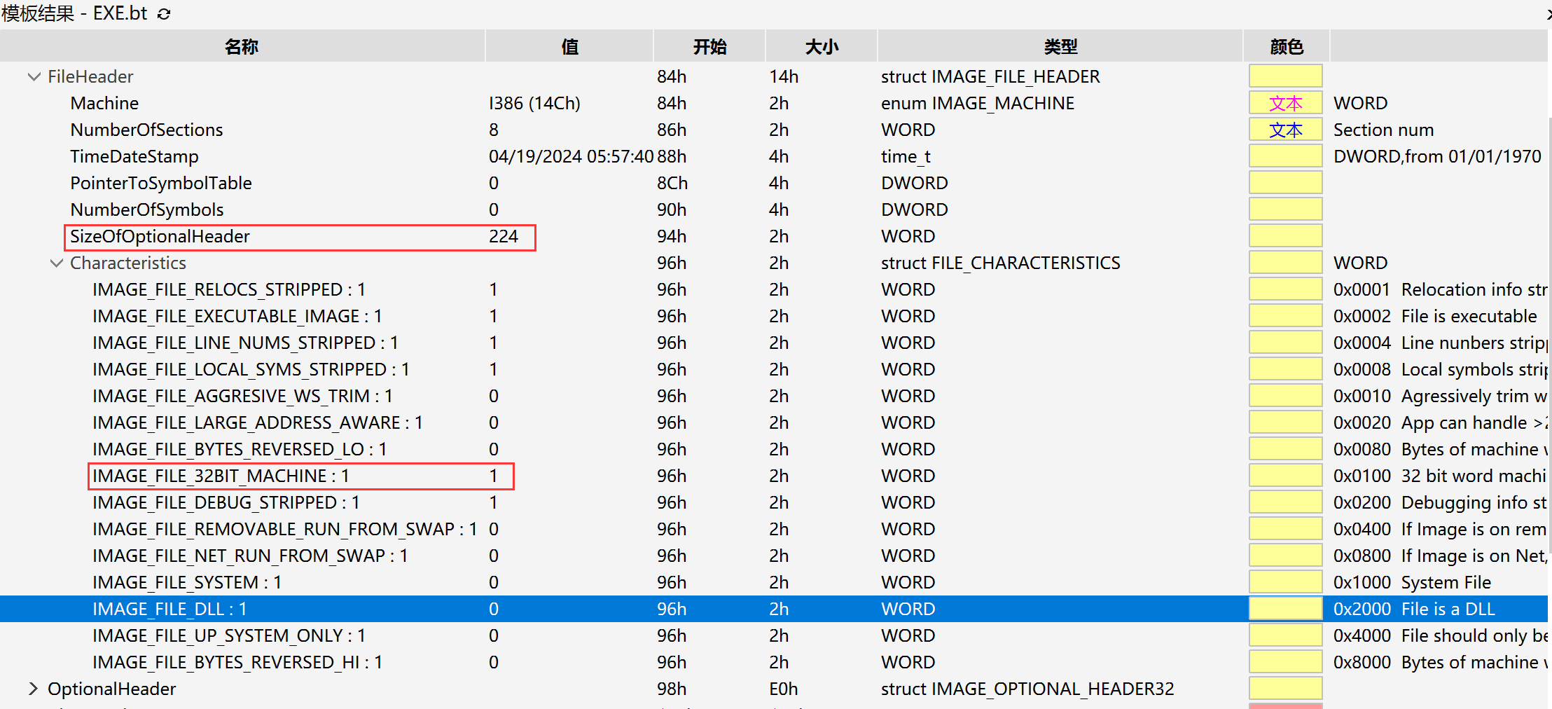
第六章 从PE结构到LoadLibrary
（2）检查PE格式
#6 SizeOfOptionalHeader
该字段说明了紧跟在IMAGE_FILE_HEADER后的数据大小
#7 Characteristics
该字段用于标识文件的属性，文件是否可执行，指示是否为DLL等文件信息，这些信息以比特位的方式组合起来
cypher_reverse_1.exe (第二次作业)

Slide 16
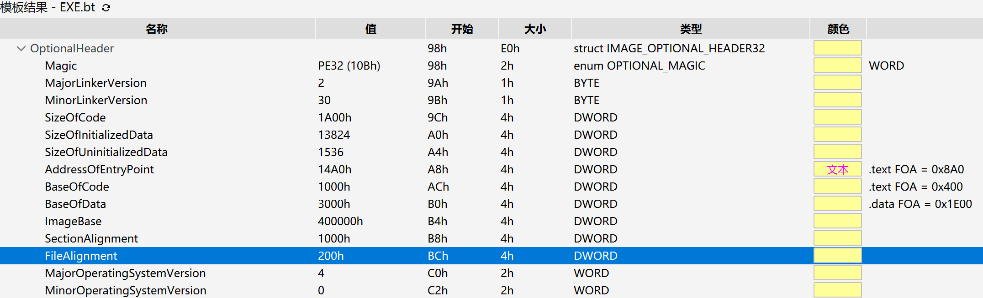
第六章 从PE结构到LoadLibrary
（2）检查PE格式
IMAGE_OPTIONAL_HEADER
仅有IMAGE_FILE_HEADER并不足以定义PE文件的属性
IMAGE_OPTIONAL_HEADER定义了更多的PE文件的属性，两者结合起来描述了一个完整的PE文件
cypher_reverse_1.exe
(第二次作业)

Slide 17
第六章 从PE结构到LoadLibrary
（2）检查PE格式
1 Magic（用于标识文件的类型）
当IMAGE_OPTIONAL_HEADER为 IMAGE_OPTIONAL_HEADER 32（32位）时，为 0x10B
当为IMAGE_OPTIONAL_HEADER 64 (64位) 时，为 0x20B
2 AddressOfEntryPoint
该字段的值为相对虚拟地址（加载到内存的地址），该值指示程序最先执行的代码的起始地址，即程序入口点
即以 AddressOfEntryPoint 为起始位置，创建线程并运行
3 ImageBase
该字段表明了PE文件被加载进内存时，文件将被优先装入的虚拟内存的地址
对于 EXE 来说，ImageBase通常为 0x00400000
对于 DLL 来说，ImageBase通常为 0x10000000
装载后，EIP → ImageBase + AddressOfEntryPoint
Notes:
为什么exe和dll的imagebase要不一样？

Slide 18
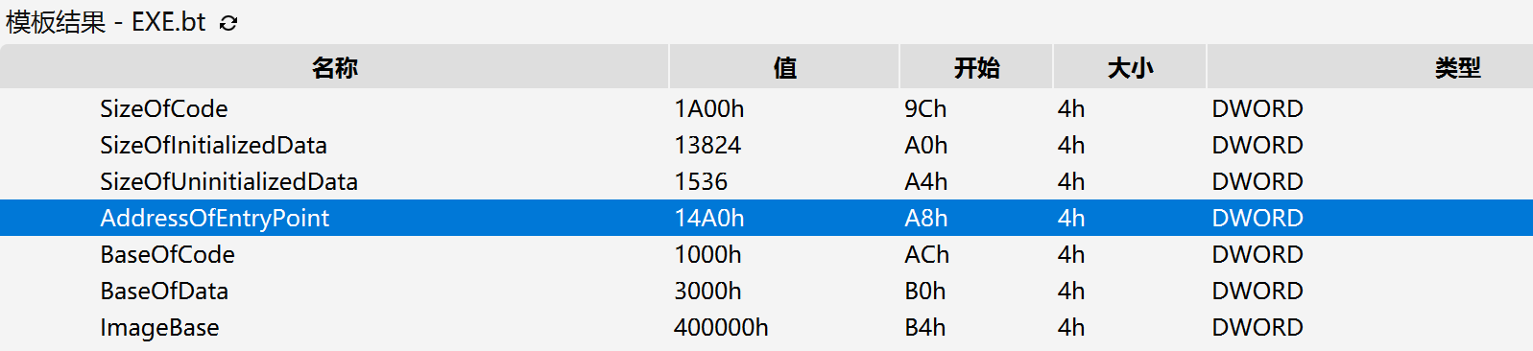
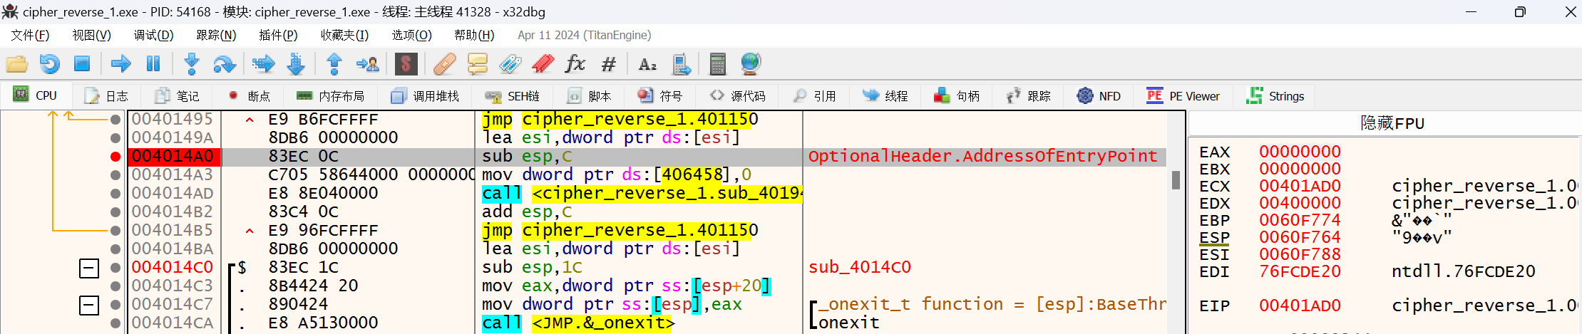
第六章 从PE结构到LoadLibrary
（2）检查PE格式
cypher_reverse_1.exe
(第二次作业)

Slide 19
第六章 从PE结构到LoadLibrary
（2）检查PE格式
4 FileAlignment 与 SectionAlignment
PE文件的Body部分划分为若干节区
FileAlignment 指定了节区在文件系统中的最小单位, 0x200
SectionAlignment 指定了节区在内存中的最小单位, 0x1000
磁盘文件或内存的节区大小必定为FileAlignment或SectionAlignment 的整数倍
5 SizeOfImage
加载PE文件时，SizeOfImage 指定了 PE Image 在虚拟内存中所占的空间大小
6 SizeOfHeaders
该字段表明了整个PE文件头部的大小
须为 FileAlignment 的整数倍

Slide 20
第六章 从PE结构到LoadLibrary
（2）检查PE格式
7 Subsystem
该字段用于区分系统驱动文件与普通可执行文件
8 NumberOfRvaAndSizes
该字段表明了下面出现的 DataDirectory 数组的个数
一般来说该值为16
9 DataDirectory
DataDirectory 是由 IMAGE_DATA_DIRECTORY 结构体构成的数组，数组的每项都有不同的意义

Slide 21
第六章 从PE结构到LoadLibrary
（2）检查PE格式
（3）DLL
PE格式检查主要针对于MS-DOS头和NT头
要求MS-DOS头和NT头 的签名与规定相同
其中MS-DOS头的签名为0x4D5A即ASCII码的”MZ”
通过MS-DOS头中的 AddressOfNewExeHeader (e_lfanew) 成员变量找到NT头
检查NT头签名为0x50450000, 即 ASCII 的“PE\0\0”
当发现NT头中FileHeader中的Characteristics中的IMAGE_FILE_DLL位为真时，即可以判断该PE文件是否为DLL

Slide 22
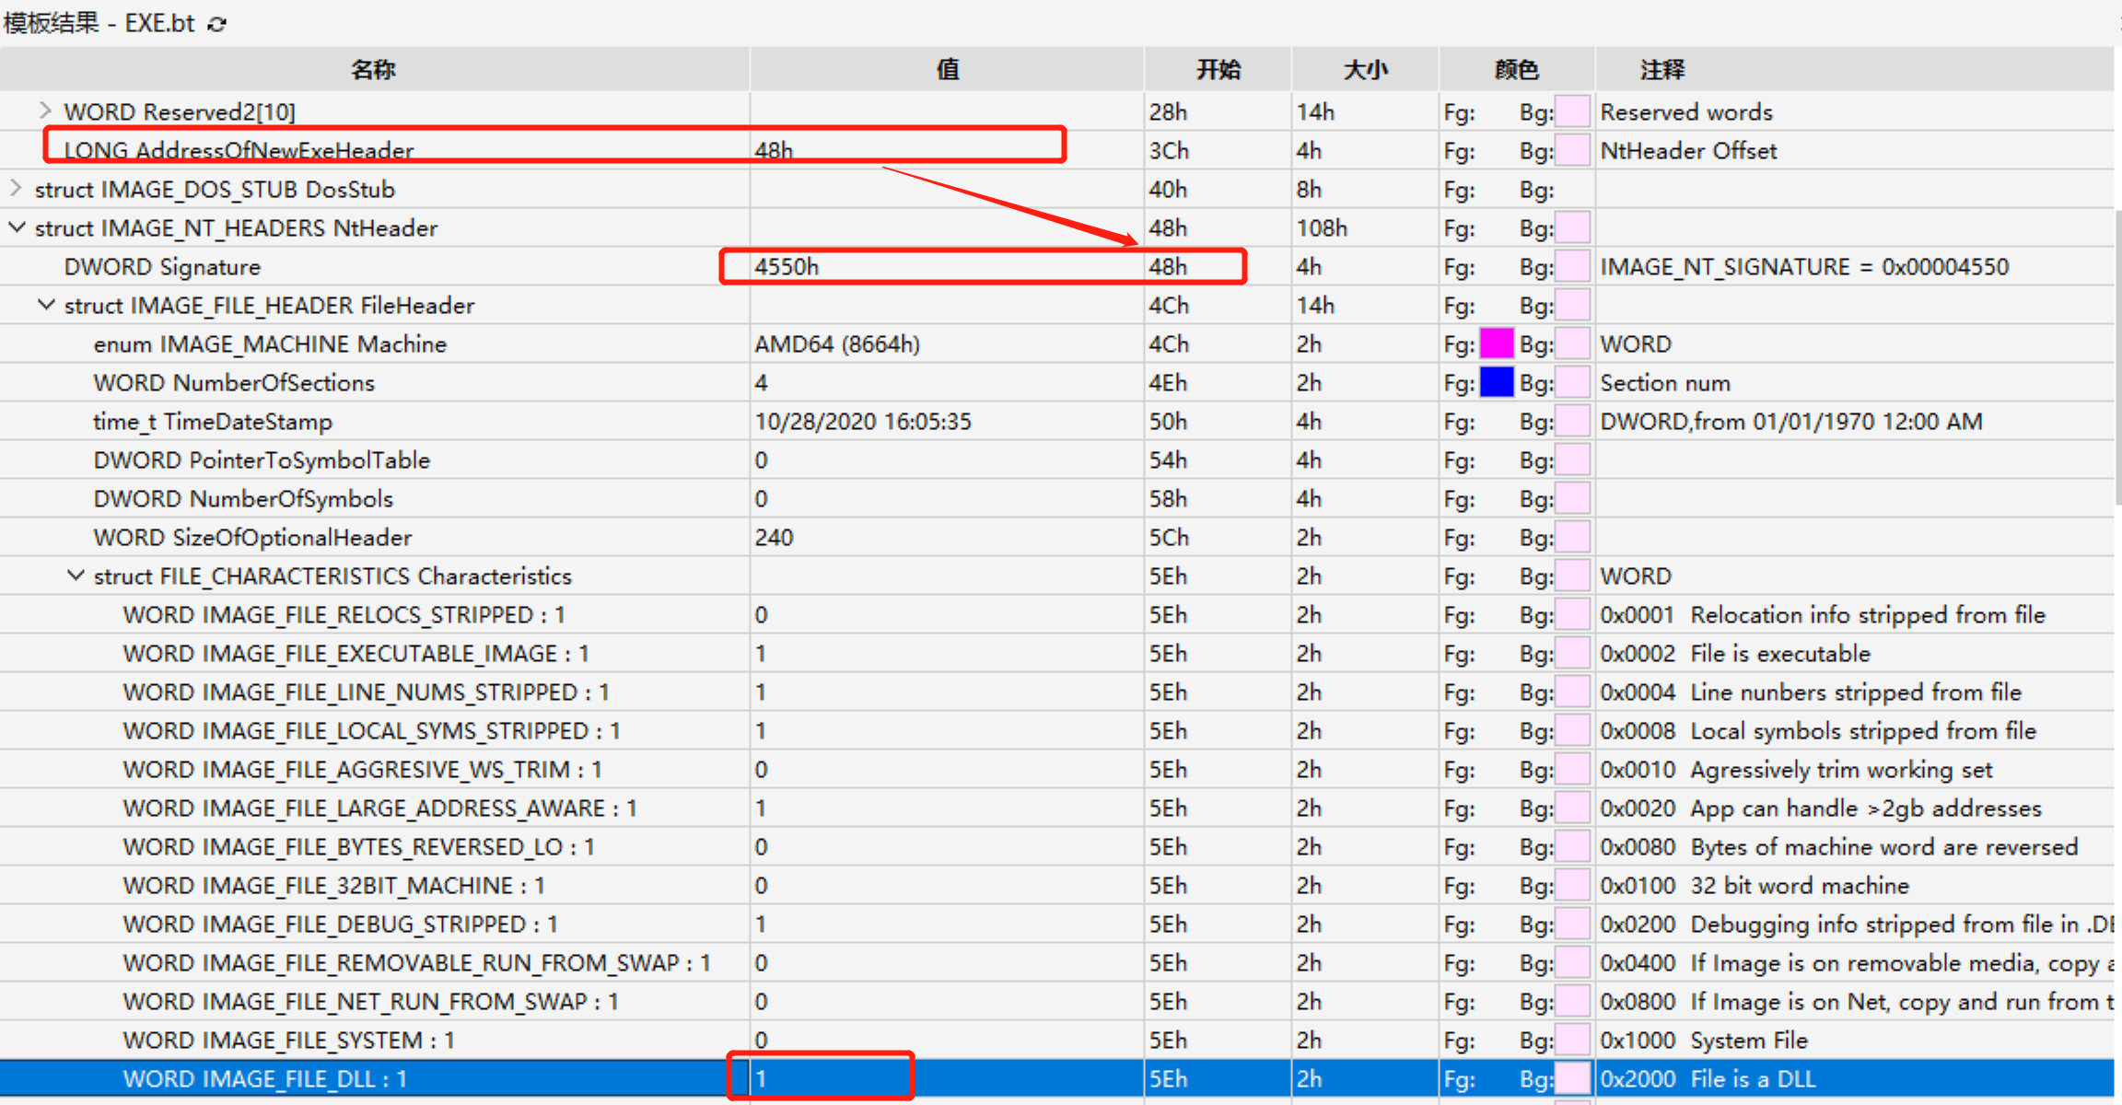
第六章 从PE结构到LoadLibrary
（2）检查PE格式
ida.dll

Slide 23
第六章 从PE结构到LoadLibrary
一. PE简介
二.检查PE格式
三.内存映像结构
四.基址重定位
五.导入表
六.导出表

Slide 24


第六章 从PE结构到LoadLibrary
（3）内存映像结构
在检查了PE文件格式之后，第二步是将PE文件从硬盘中映射到内存映像结构
硬盘映射到内存

Slide 25

第六章 从PE结构到LoadLibrary
（3）内存映像结构
参考 https://raw.githubusercontent.com/corkami/pics/master/binary/pe101/pe101.png

Slide 26
第六章 从PE结构到LoadLibrary
（3）内存映像结构
1.最小基本单元
2.程序处理
3.RVA & VA
4.从文件偏移到相对虚拟地址

Slide 27
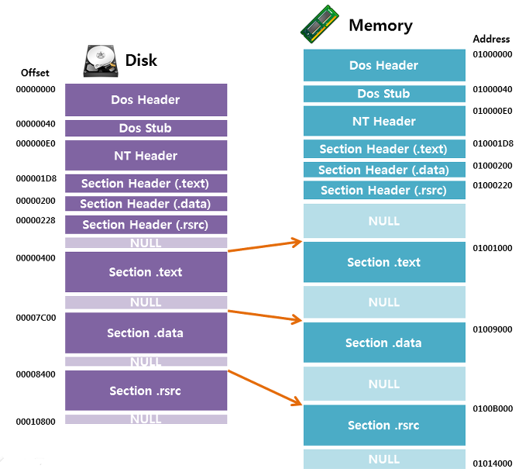
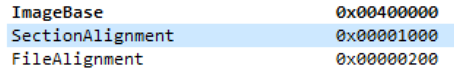
第六章 从PE结构到LoadLibrary
（3）内存映像结构 — 最小基本单元
1.最小基本单元
计算机中，为了提高处理文件过程中，内存的效率，使用“最小基本单元”这一概念
PE文件映射到内存后节区的起始位置应该为该最小基本单元的倍数
在最小基本单元中空余的空间填NULL
4KB
Notes:
为什么从 0x00101000开始？

Slide 28
第六章 从PE结构到LoadLibrary
（3）内存映像结构 — 程序处理
2.程序处理
首先将PE文件的MS-DOS头，NT头以及节区头拷贝到开辟的内存空间的首地址处。
下面的代码中pFileBuf存储了从硬盘中读取的PE数据，pFileBuf_New为依据SizeofImage开辟的新内存空间
头部大小可由可选头的SizeOfHeaders成员变量获得
m_dwSizeOfHeader = m_pNtHeader->OptionalHeader.SizeOfHeaders; memcpy(pFileBuf_New,m_pFileBuf,m_dwSizeOfHeader);

Slide 29
第六章 从PE结构到LoadLibrary
（3）内存映像结构 — 程序处理
Windows提供了一个宏IMAGE_FIRST_SECTION，可以根据NT头直接返回第一个节区头的指针
由每个节区头中的PointerToRawData（指针指向的原始数据），VirtualAddress以及SizeOfRawData成员变量，可以获知每个节区的数据在pFileBuf中的首地址
即 pFileBuf_New 的地址 + VirtualAddress
PIMAGE_SECTION_HEADER pSectionHeader=IMAGE_FIRST_SECTION(m_pNtHeader); for(DWORD i=0;i<m_dwSectionNum;i++,pSectionHeader++){ memcpy(pFileBuf_New+pSectionHeader->VirtualAddress, m_pFileBuf+pSectionHeader->PointerToRawData, pSectionHeader->SizeOfRawData); }

Slide 30
第六章 从PE结构到LoadLibrary
（3）内存映像结构 — RVA&VA
3. RVA & VA
RVA （Relative Virtual Address，相对虚拟地址）不直接使用确定的内存地址，增加内存分配灵活性
其表示内存中相对于PE文件装入基址的偏移位置，是一个“相对地址”，或称为“偏移量”
VA指的是进程装入内存后实际的内存地址，被称为虚拟地址（Virutal Address，简称VA）
VA = Image Base + RVA
EXE 装载基址：0x00400000
DLL 装载基址：0x10000000

Slide 31
第六章 从PE结构到LoadLibrary
（3）内存映像结构 — 从文件偏移到相对虚拟地址
4.从文件偏移到相对虚拟地址
以上地址的映射计算均在文件加载到内存之后进行
但 PE文件在存储时为了减少体积，FileAlignment 通常小于 SectionAlignment
当文件被映射到内存中后，同一数据 在文件中的偏移量 与 在内存中的偏移量 是不一样的
在对存储在硬盘中的 PE文件进行操作时，需要将 相对虚拟地址 RVA 转换为 文件偏移地址 RAW （或称 FOA）

Slide 32


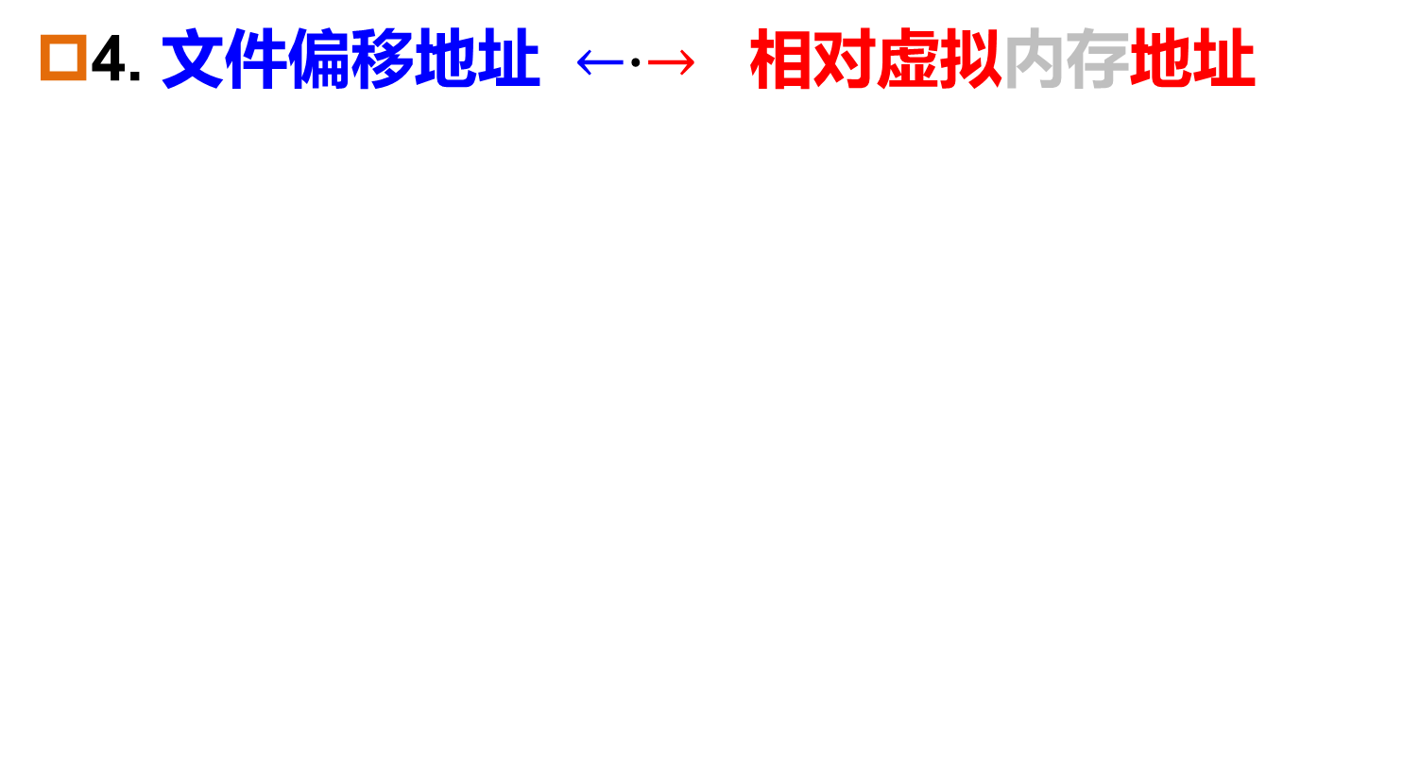


第六章 从PE结构到LoadLibrary
（3）内存映像结构 — 从文件偏移到相对虚拟地址
4. 文件偏移地址 $←∙→$ 相对虚拟内存地址
装载基址（ImageBase）
DOS头
PE文件头
相对虚拟内存地址
$$+$$
文件头
DOS头
块表
RVA
PE文件头
文件偏移地址
空白
（以0填充）
块表
RAW或
FOA
.text块
$$=$$
.rdata块
.text块
某个虚拟内存地址（VA）
.data块
.rdata块
区块间隙，以 0 填充
文件尾
不可映射部分
.data块
文件中
内存映像中

Slide 33
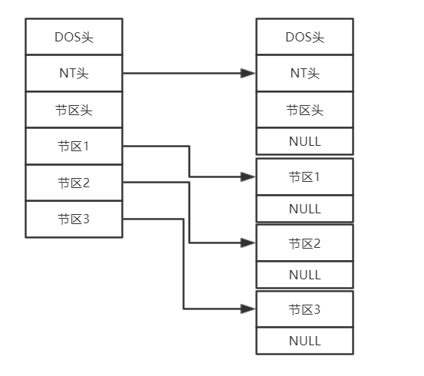
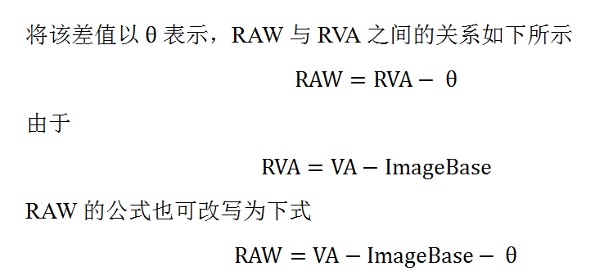
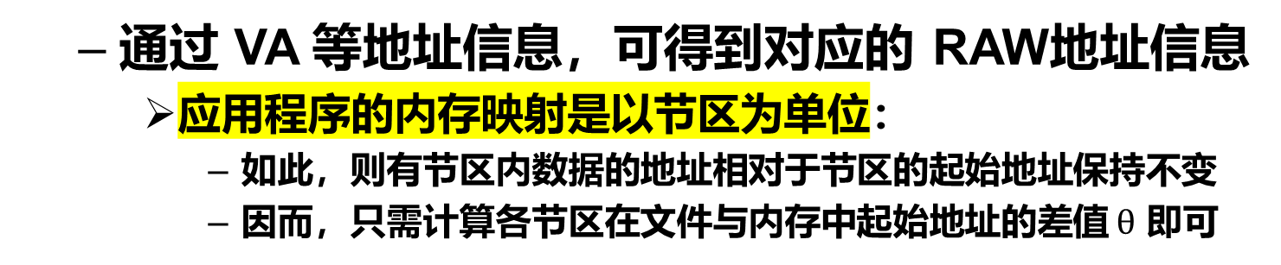
第六章 从PE结构到LoadLibrary
（3）内存映像结构 — 从文件偏移到相对虚拟地址
通过 VA 等地址信息，可得到对应的 RAW地址信息
应用程序的内存映射是以节区为单位：
如此，则有节区内数据的地址相对于节区的起始地址保持不变
因而，只需计算各节区在文件与内存中起始地址的差值 $θ$ 即可

Slide 34
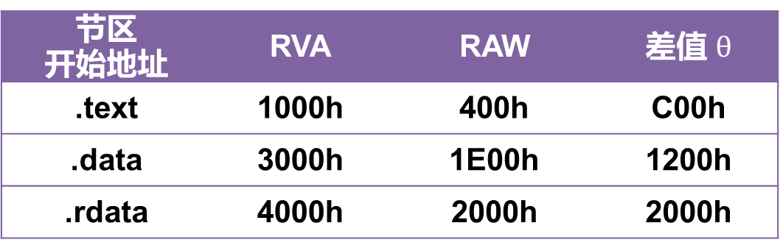
第六章 从PE结构到LoadLibrary
（3）内存映像结构 — 从文件偏移到相对虚拟地址
以第二次作业 cypher_reverse_1.exe 为例，其差值如表
节区 开始地址 | RVA | RAW | 差值 $θ$
.text | 1000h | 400h | C00h
.data | 3000h | 1E00h | 1200h
.rdata | 4000h | 2000h | 2000h
在计算某虚拟地址 VA 对应的文件偏移 RAW 时
首先查看其属于哪一节区，计算出相应的差值后再进行转换
Notes:
x32dbg找到入口点→拷贝入口点处的16字节→010editor检索该16字节→查看入口点的RAW/FOA

Slide 35
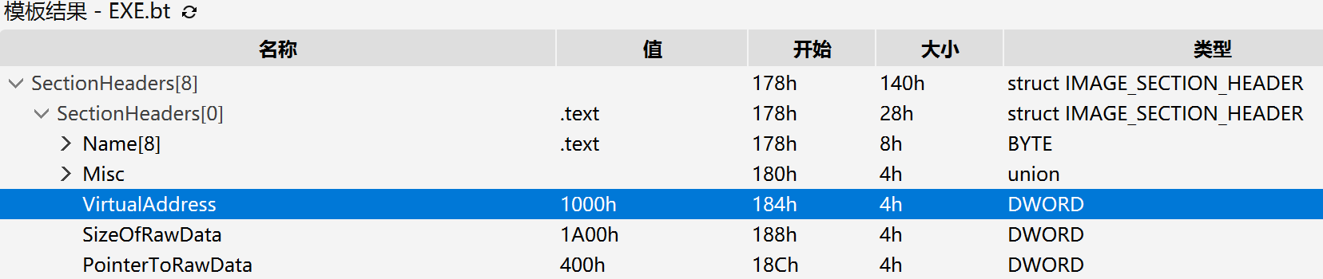
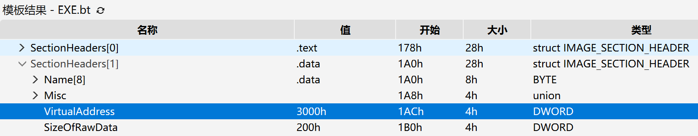
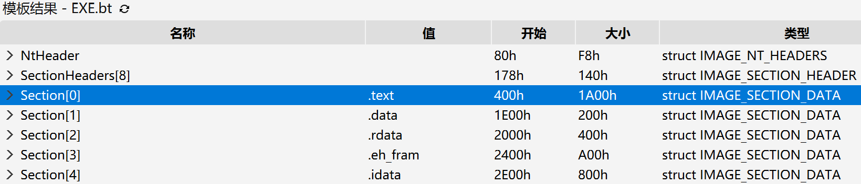
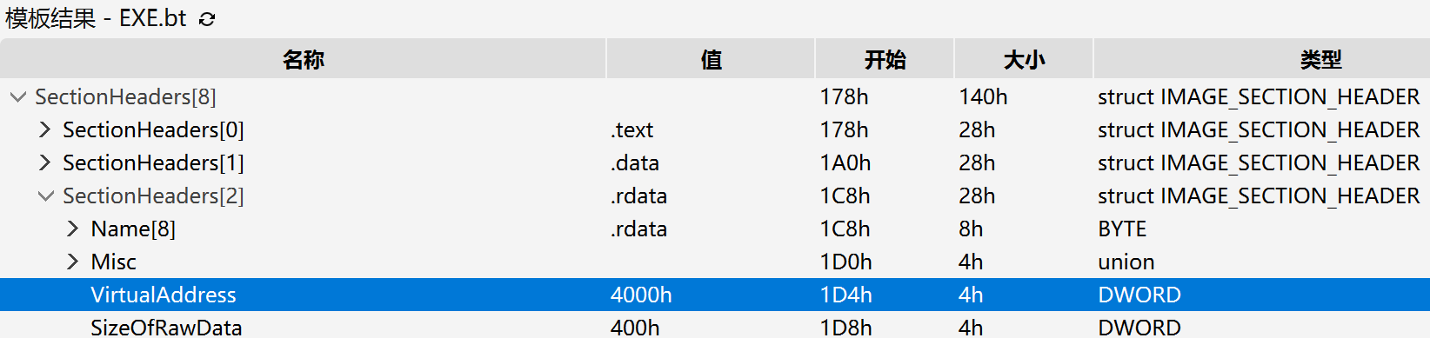
第六章 从PE结构到LoadLibrary
（3）内存映像结构 — 从文件偏移到相对虚拟地址
上一页表格中 RAW 和 RVA 地址获取
节区 开始地址 | RAW | RVA
.text | 400h | 1000h
.data | 1E00h | 3000h
.rdata | 2000h | 4000h
cypher_reverse_1.exe (第二次作业)

Slide 36
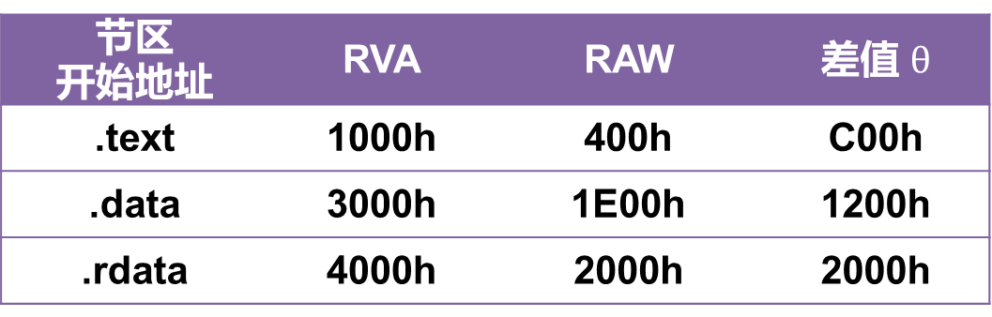
第六章 从PE结构到LoadLibrary
（3）内存映像结构 — 从文件偏移到相对虚拟地址
以第二次作业 cypher_reverse_1.exe 为例，其差值如表
节区 开始地址 | RVA | RAW | 差值 $θ$
.text | 1000h | 400h | C00h
.data | 3000h | 1E00h | 1200h
.rdata | 4000h | 2000h | 2000h
在计算某虚拟地址 VA 对应的文件偏移 RAW 时
首先查看其属于哪一节区，计算出相应的差值后再进行转换
程序入口点的虚拟地址 VA 为 0x4014A0，装载基址ImageBase 为 0x400000，文件偏移地址 RAW（或FOA）：
可知其处于 .text 块中，此时 RVA 和 RAW的相对差值为 $θ=0xC00$，故
$RAW=VA−ImageBase−θ=0x4014A0 −0x400000 −0xC00=0x8A0$
Notes:
x32dbg找到入口点→拷贝入口点处的16字节→010editor检索该16字节→查看入口点的RAW/FOA

Slide 37
第六章 从PE结构到LoadLibrary
一. PE简介
二.检查PE格式
三.内存映像结构
四.基址重定位
五.导入表
六.导出表

Slide 38
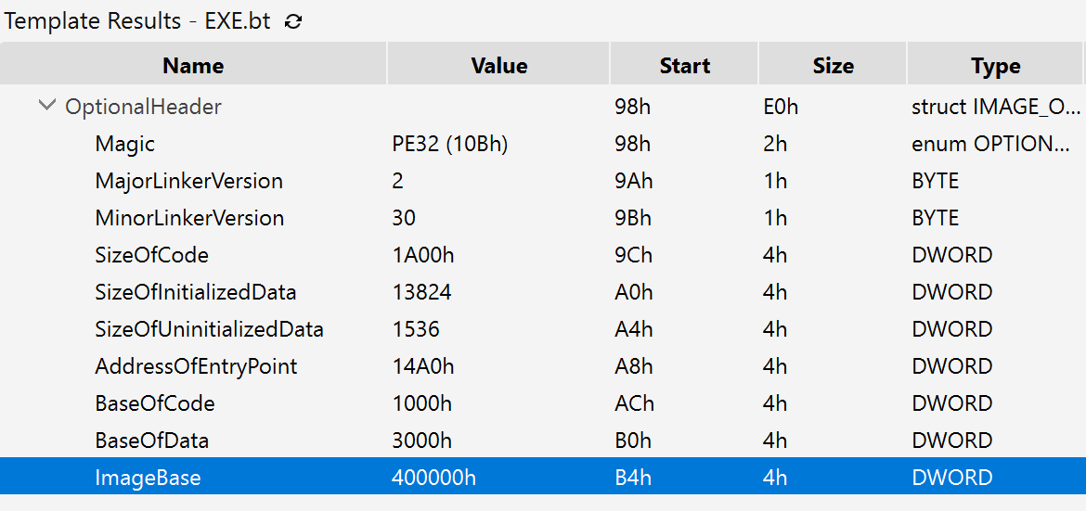
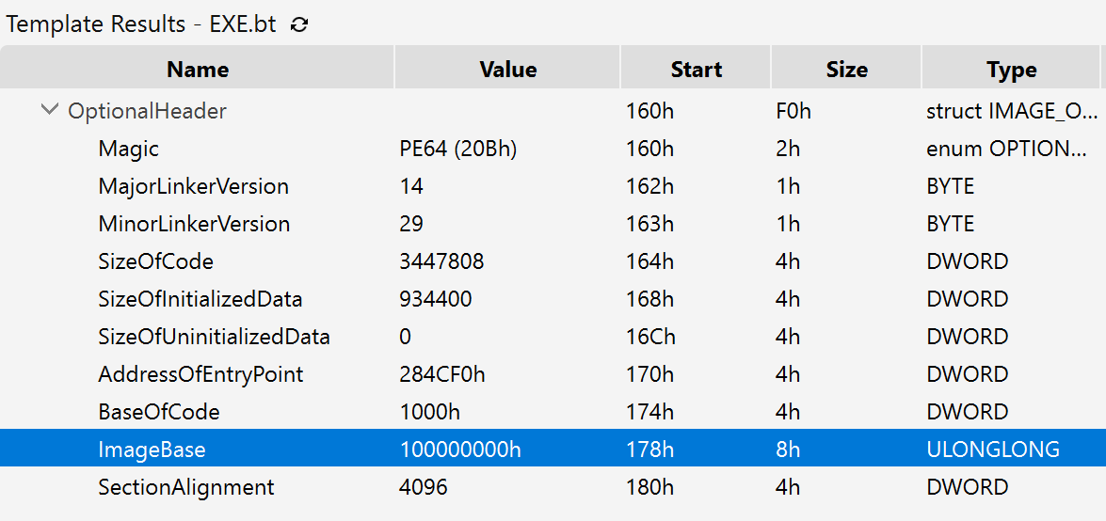
第六章 从PE结构到LoadLibrary
（4）基址重定位
由第二节中对可选头的描述可知，可选头的ImageBase 成员变量描述了程序在装入内存时优先装入的地址
在生成PE文件时，EXE文件优先装入的地址是0x400000，DLL文件优先装入的地址是 0x10000000
cipher_reverse_1.exe (第二次作业)
ida.dll
可参考 https://learn.microsoft.com/zh-cn/cpp/build/reference/base-base-address?view=msvc-170

Slide 39
第六章 从PE结构到LoadLibrary
（4）基址重定位
在 win xp 中没有地址随机化，EXE会被默认装入基址 0x400000 处，通常不需要进行基址重定位
但一个可执行程序要加载的DLL如果很多，将不能每次都加载在同一基址 0x10000000 处
当发生地址占用冲突时，就需加载到未被占用的地址空间中，重定位表就是为此而产生的
此时，程序中一些直接寻址地址过程，就会访问或跳转到别的地址空间中，而不是访问或跳转到预定的位置
Notes:
- 如果全部使用相对地址，则可能不需要重定位表
- 但有些使用的是绝对地址（如调用外部的函数），当文件的内存加载基址发生变化时，需要重新其计算相对地址

Slide 40
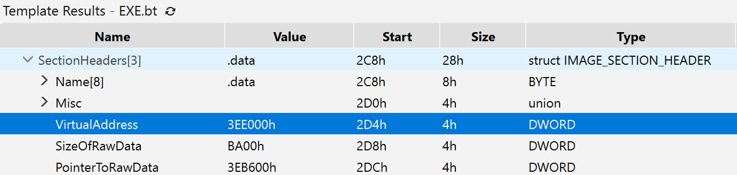
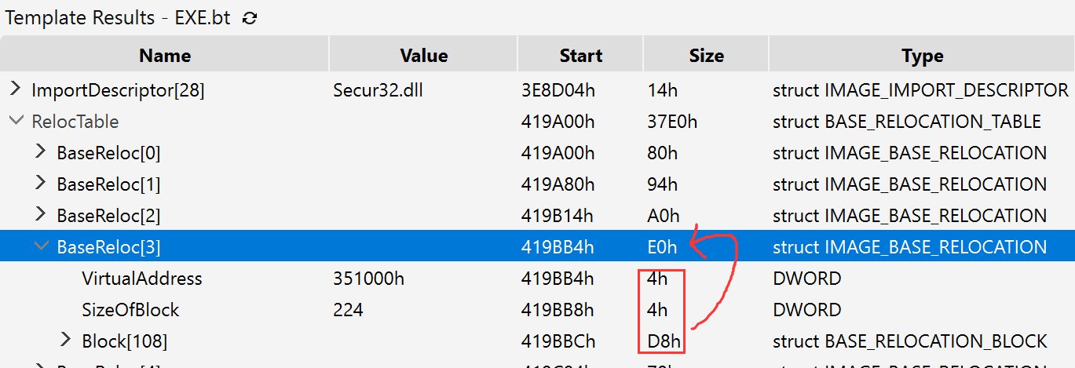
第六章 从PE结构到LoadLibrary
（4）基址重定位
ida.dll 的 .reloc 节区头和重定位表
在Windows vista及以上的操作系统中，开启了地址随机化保护功能，EXE 也会被加载到别的地址，因此 EXE 也有了重定位表

Slide 41
第六章 从PE结构到LoadLibrary
（4）基址重定位
1基址重定位结构定义
2程序处理

Slide 42
第六章 从PE结构到LoadLibrary
（4）基址重定位 — 基址重定位结构定义
1基址重定位结构定义
重定位表由许多重定位块串接组成，每个重定位块中存放着4KB大小PE文件内容的重定位信息
重定位块以IMAGE_BASE_RELOCATION开始
typedef struct _IMAGE_BASE_RELOCATION { +0h DWORD VirtualAddress; +4h DWORD SizeOfBlock; } IMAGE_BASE_RELOCATION;
IMAGE_BASE_RELOCATION结构体

Slide 43
第六章 从PE结构到LoadLibrary
（4）基址重定位 — 基址重定位结构定义
#1VirtualAddress （VA）
声明该组重定位数据开始的相对虚拟地址，各项重定位地址与该值相加，才是需要进行重定位的相对虚拟地址
#2SizeOfBlock
声明该组重定位数据的大小，其中包含了IMAGE_BASE_RELOCATION
在IMAGE_BASE_RELOCATION之后紧随的是TypeOffset数组，数组每项大小为两个字节，高四位代表重定位类型，低十二位值为重定位地址
最终所有的重定位块以一个VirtualAddress为0的IMAGE_BASE_RELOCATION结构结束

Slide 44
第六章 从PE结构到LoadLibrary
（4）基址重定位 — 基址重定位结构定义
常见的重定位类型如下
对于x86文件，所有需要处理的基址重定位类型都是IMAGE_REL_BASED_HIGHLOW
IMAGE_REL_BASED_ABSOLUTE只是用于填充，以便于4字节对齐
类型 | 预定义值 | 含义
0 | IMAGE_REL_BASED_ABSOLUTE | 无具体含义，用于4字节对齐
3 | IMAGE_REL_BASED_HIGHLOW | 重定位指向的地址需要被修正
10 | IMAGE_REL_BASED_DIR64 | 出现在64位PE中，该地址需要被修正

Slide 45
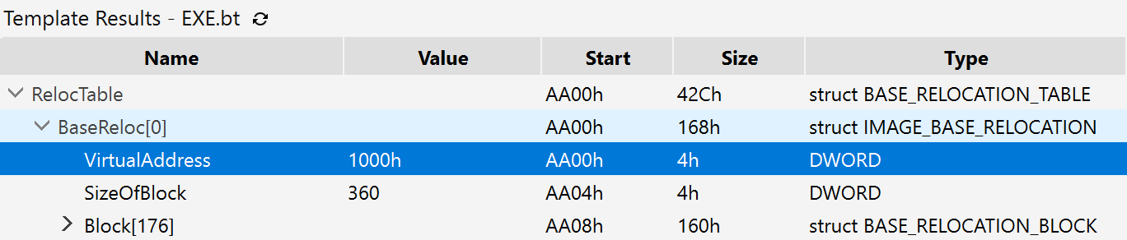
第六章 从PE结构到LoadLibrary
（4）基址重定位 — 程序处理
2 程序处理
重定位表在PE文件中往往单独分为1个节区，名称为“.reloc”，可以可选头中 DataDirectory 中的BaseRelocationTable 成员找到
共需实现两个循环
第一个循环遍历每个重定位块
第二个循环遍历每个重定位块中的重定位信息
根据每个重定位信息的高四位确定其是否需要重定位
需要重定位时，根据程序预期存储位置ImageBase以及当前程序存储位置 m_pFileBuf 对其地址进行修正
libcrack_dll_injection.dll
(参见上一次课的DLL注入爆破)

Slide 46
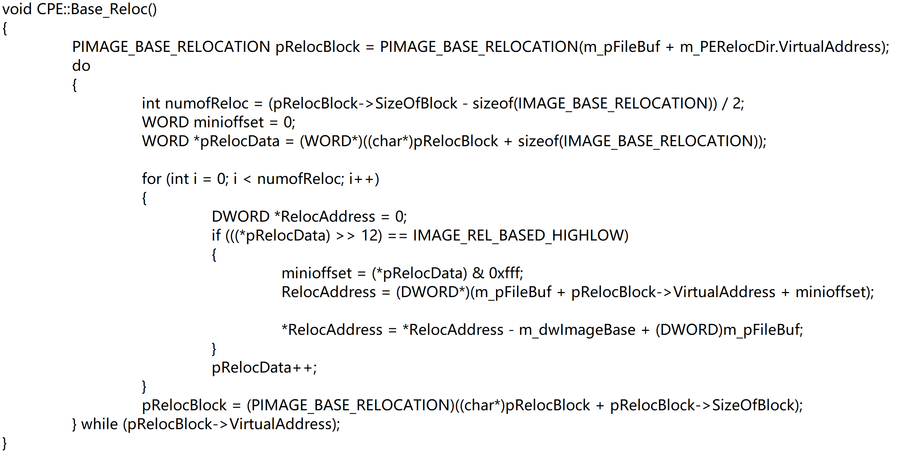
第六章 从PE结构到LoadLibrary
（4）基址重定位 — 程序处理

Slide 47
第六章 从PE结构到LoadLibrary
一. PE简介
二.检查PE格式
三.内存映像结构
四.基址重定位
五.导入表
六.导出表

Slide 48
第六章 从PE结构到LoadLibrary
（5）导入表
在编写程序时，会使用到大量的库函数
由于动态链接的存在，这些函数并不会都编写进二进制文件中
而是在函数调用处填入对应的导入表地址
当程序加载到内存中后，Windows 加载器才将相关的 DLL 装入
并将调用输入函数的指令和函数实际所在地址关联起来

Slide 49
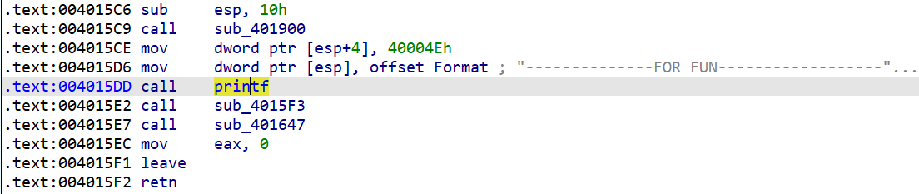
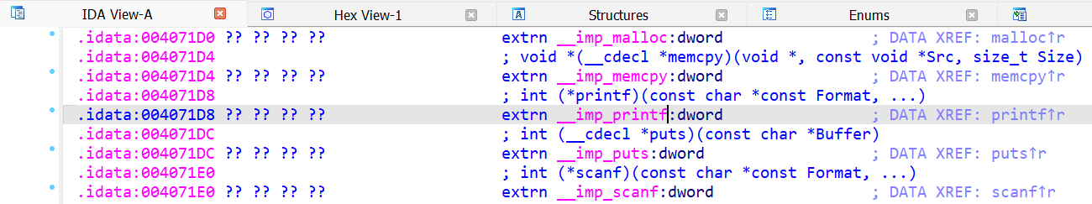
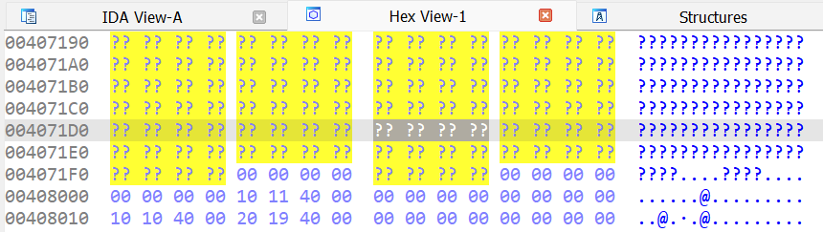
第六章 从PE结构到LoadLibrary
（5）导入表
通过IDA Pro打开第二次作业 crypto.exe，发现在 0x004015DD处调用了一次 printf 函数
cipher_reverse_1.exe
(第二次作业)
双击 printf → 双击 __imp_printf，查看0x004071D8处，如下图所示，但在 IDA Pro 中却显示为未知
因为此时，该 PE 文件尚未装入内存中，还未在导入地址表 IAT 中填写相应的内存地址
Notes:
双击，然后再切换至 Hex View 窗口查看具体的 16 进制数值

Slide 50
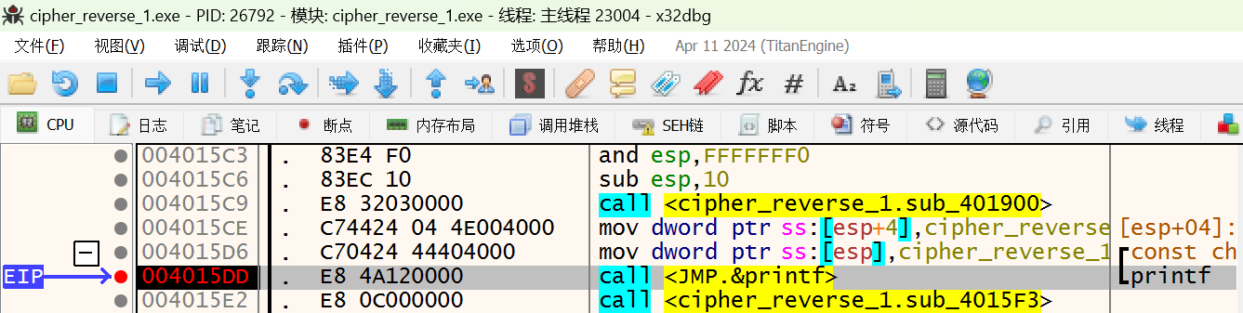
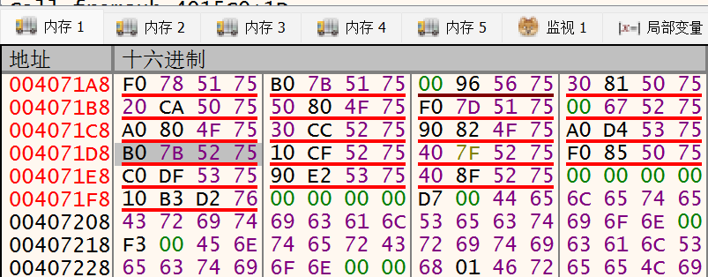
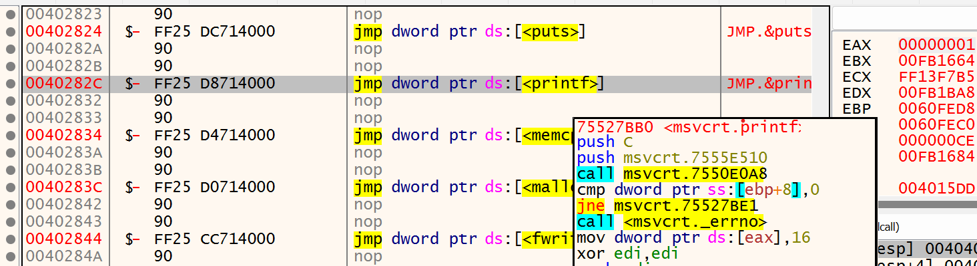
第六章 从PE结构到LoadLibrary
（5）导入表
当其执行后，该处的值会由 Windows 加载器填写，如图所示，其值已变为 0x75527BB0
右键→在内存窗口转到(F)→常数(C)
双击
因为地址随机化，同学们所找到的 printf 函数入口地址可能会有一些不同
Notes:
上一页在 IDA Pro 查看 0x004071D8 处内存信息时，显示为未知的 ？
（内存窗口按照小端存储来展示，小→大：从上到下，从左至右）

Slide 51
第六章 从PE结构到LoadLibrary
（5）导入表
当其执行后，该处的值会由 Windows 加载器填写，如图所示，其值已变为 0x76C94CB0
INVOKE XXXXXX
CALL <JMP.&printf>
……
JMP [<&printf>]
cipher_reverse_1.exe
IAT
mscrt.dll
导入表
……
原始invoke指令
invoke分解图
进程地址空间

Slide 52
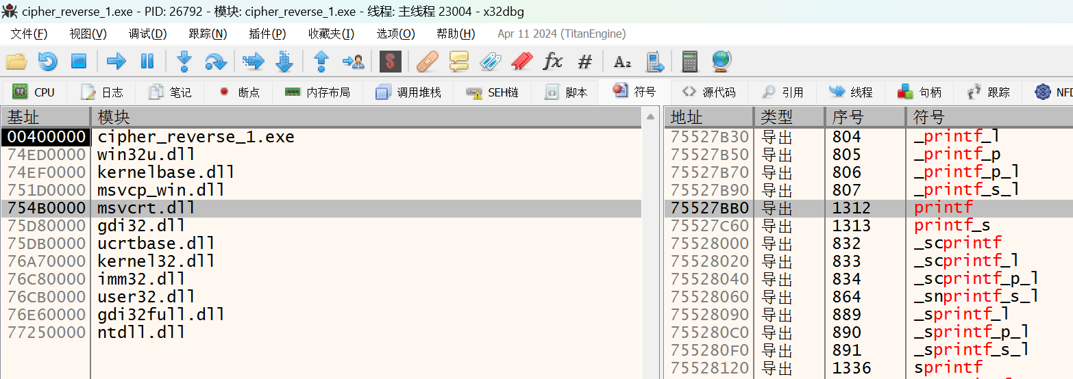

第六章 从PE结构到LoadLibrary
（5）导入表
当其执行后，该处的值会由 Windows 加载器填写，如图所示，其值已变为 0x75527BB0
……
cipher_reverse_1.exe
mscrt.dll
……

Slide 53
第六章 从PE结构到LoadLibrary
（5）导入表
1 IMAGE_IMPORT_DESCRIPTOR
2 程序处理

Slide 54
第六章 从PE结构到LoadLibrary
（5）导入表 — IMAGE_IMPORT_DESCRIPTOR
1 IMAGE_IMPORT_DESCRIPTOR
PE文件头的可选映像头中，数据目录表的第二成员指向导入表
导入表 由 IMAGE_IMPORT_DESCRIPTOR（简称IID）数组 构成
每个被PE文件导入的 DLL都有一个与之对应的 IID
IID中并无字段表明 IID 数组的长度大小，该数组最后的一个单元为NULL，由此可计算出IID数组项数

Slide 55
第六章 从PE结构到LoadLibrary
（5）导入表 — IMAGE_IMPORT_DESCRIPTOR
IMAGE_IMPORT_DESCRIPTOR的定义
typedef struct _IMAGE_IMPORT_DESCRIPTOR { union { DWORD Characteristics; DWORD OriginalFirstThunk; // (1) 指向导入名称表(INT)的RAV* }; DWORD TimeDateStamp; // (2) 时间标识 DWORD ForwarderChain; // (3) 转发链，如果不转发则此值为0 DWORD Name; // (4) 指向导入映像文件的名字* DWORD FirstThunk; // (5) 指向导入地址表（IAT）的RAV* } IMAGE_IMPORT_DESCRIPTOR;

Slide 56
第六章 从PE结构到LoadLibrary
（5）导入表 — IMAGE_IMPORT_DESCRIPTOR
#1 OriginalFirstThunk(Characteristics)
包含指向导入名称表的 RVA
#2 TimeDataStamp
一个32位的时间标志
#3 ForwarderChain
当程序引用一个DLL中的API，而这个API又引用别的DLL的API时使用
#4 Name
DLL名字的字符串指针，以字符 ‘\0’ 结尾
#5 FirstThunk
包含指向导入地址表的 RVA

Slide 57
第六章 从PE结构到LoadLibrary
（5）导入表 — IMAGE_IMPORT_DESCRIPTOR
导入名称表（Import Name Table, INT）的结构
#1 Hint
该字段表明本函数在DLL中的导出表序号
#2 Name
该字段为函数名，是一个ASCII字符串，以NULL结尾
typedef struct _IMAGE_IMPORT_BY_NAME { +0h WORD Hint; +2h CHAR Name[1]; } IMAGE_IMPORT_BY_NAME, *PIMAGE_IMPORT_BY_NAME;

Slide 58
第六章 从PE结构到LoadLibrary
（5）导入表 — IMAGE_IMPORT_DESCRIPTOR
导入表整体结构
IAT与INT异同：
在文件中，他们都指向一个函数名字或序号
最高位为 1，则为序号
在内存中，IAT会被填充到正确的函数地址（参见PPT-50）
OriginalFirstThunk（INT）
INT
OriginalFirstThunk
导入描述符
………
00000000
Hint/Name
00 02-ExitProcess,0,0
“kernek32.dll\0”
IAT
Name1
FirstThunk
FirstThunk（IAT）
00000000
Notes:
文件加载后，系统会调用通过函数名或函数序号找函数地址的函数GetProcAddr() ；
得到函数地址后，用函数地址替换IAT表中的数据；
使用两张表INT、IAT的原因：
如果只有IAT表，在程序加载完后，IAT表中的函数名将替换成函数地址，就无法知道函数名，也就是留一个函数名的备份；
要看IAT中真实的函数地址，需要动态调试（真正加载程序进入内存）

Slide 59
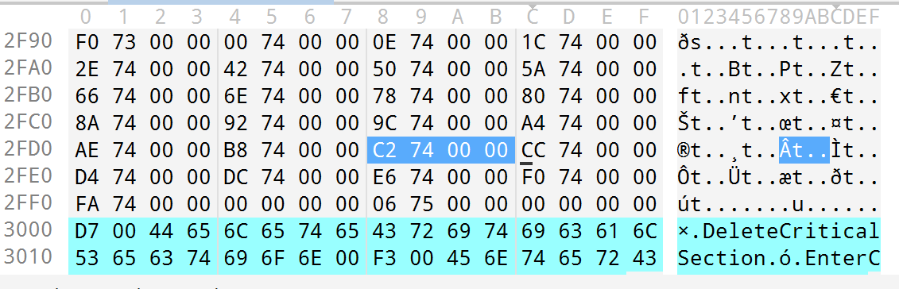
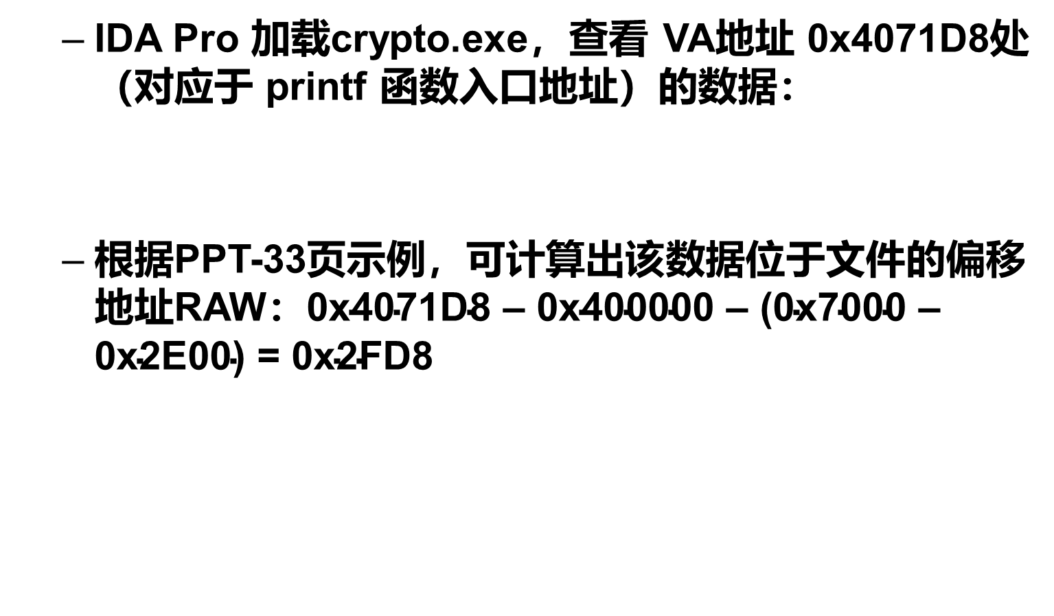
第六章 从PE结构到LoadLibrary
（5）导入表 — IMAGE_IMPORT_DESCRIPTOR
IDA Pro 加载crypto.exe，查看 VA地址 0x4071D8处（对应于 printf 函数入口地址）的数据：
根据PPT-33页示例，可计算出该数据位于文件的偏移地址RAW：$\text{0}\text{x}\text{40}\text{7}\text{1}\text{D}\text{8}\text{ – 0}\text{x}\text{400000 – }\text{(0}\text{x}\text{7}\text{000 }\text{–} \text{0}\text{x}\text{2}\text{E}\text{00)}\text{ = 0}\text{x}\text{2}\text{FD}\text{8}$
“cipher_reverse_1.exe”处于磁盘文件状态下，在存放 printf 函数地址的地方，填入的这个 “74C2” 会是什么？
010 editor
Notes:
文件加载后，系统会调用通过函数名或函数序号找函数地址的函数GetProcAddr() ；
得到函数地址后，用函数地址替换IAT表中的数据；
使用两张表INT、IAT的原因：
如果只有IAT表，在程序加载完后，IAT表中的函数名将替换成函数地址，就无法知道函数名，也就是留一个函数名的备份；

Slide 60
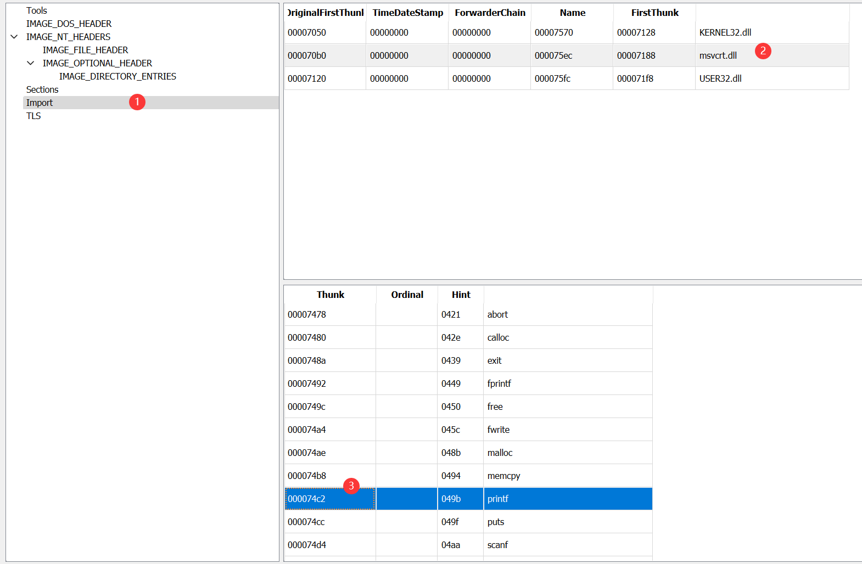
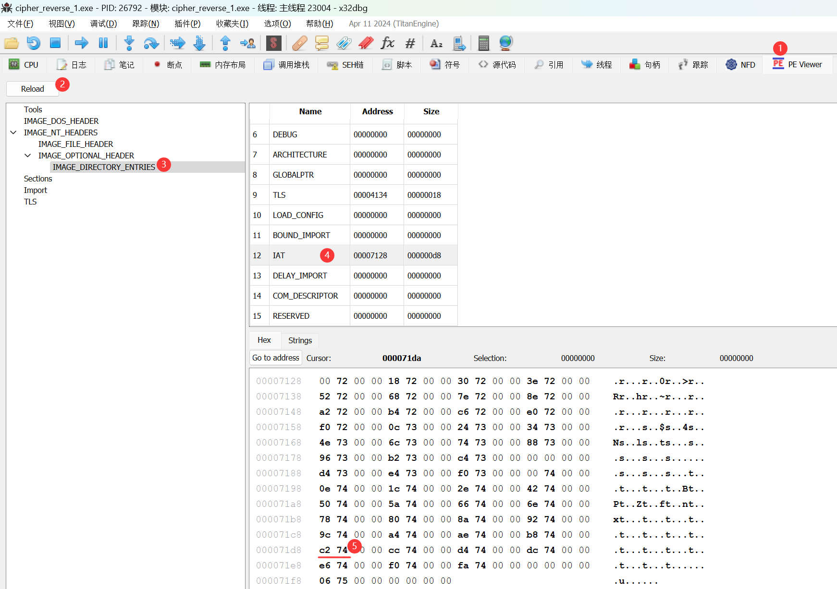
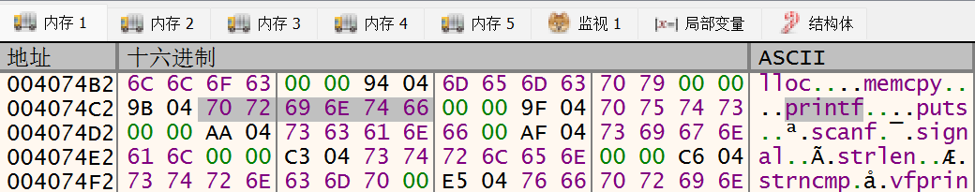
第六章 从PE结构到LoadLibrary
（5）导入表 — IMAGE_IMPORT_DESCRIPTOR
RVA：0x74C2
VA: 0x4074C2 = RVA + 0x400000
在文件中，IAT 指向一个函数名字或序号
在内存中，IAT 指向正确的函数地址（参见PPT-50）

Slide 61
第六章 从PE结构到LoadLibrary
（5）导入表 — IMAGE_IMPORT_DESCRIPTOR
— 导入表的作用
导入表是PE文件从其它第三方程序中导入API，以供本程序调用的机制（与导出表对应）
这个导入表是一个 IID 数组，以全为零结尾
通过导入表可以知道程序使用了哪些函数
在exe运行时, 加载器会遍历导入表, 将导入表中所有dll 都加载到进程中，被加载的DLL的DllMain就会被调用
程序也可没有导入表，自行动态加载

Slide 62
第六章 从PE结构到LoadLibrary
（5）导入表 — 程序处理
2 程序处理
与基址重定位表类似的，从可选头中的DataDirectory中的 IMPORT Directory 成员找到
使用 LoadLibrary 载入所有关联的 DLL，使用GetProcAddress 获取所有函数地址，填入 IAT 中
程序共有两个循环:
第一个循环为遍历所有需要导入的DLL
第二个循环为遍历每个DLL中需要导入的函数，再将获取到的函数地址填入 IAT 表中

Slide 63
第六章 从PE结构到LoadLibrary
（5）导入表 — 程序处理
为调用函数，需执行GetProcAddress获取函数地址
为了使其他函数可调用本PE文件的函数，需要实现GetProcAddress
GetProcAddress的实现，则依赖于EAT（Export Address Table，导出地址表）的读取
根据EAT中读取到的地址，以及加载的模块的基址，可计算出所加载的函数的地址

Slide 64
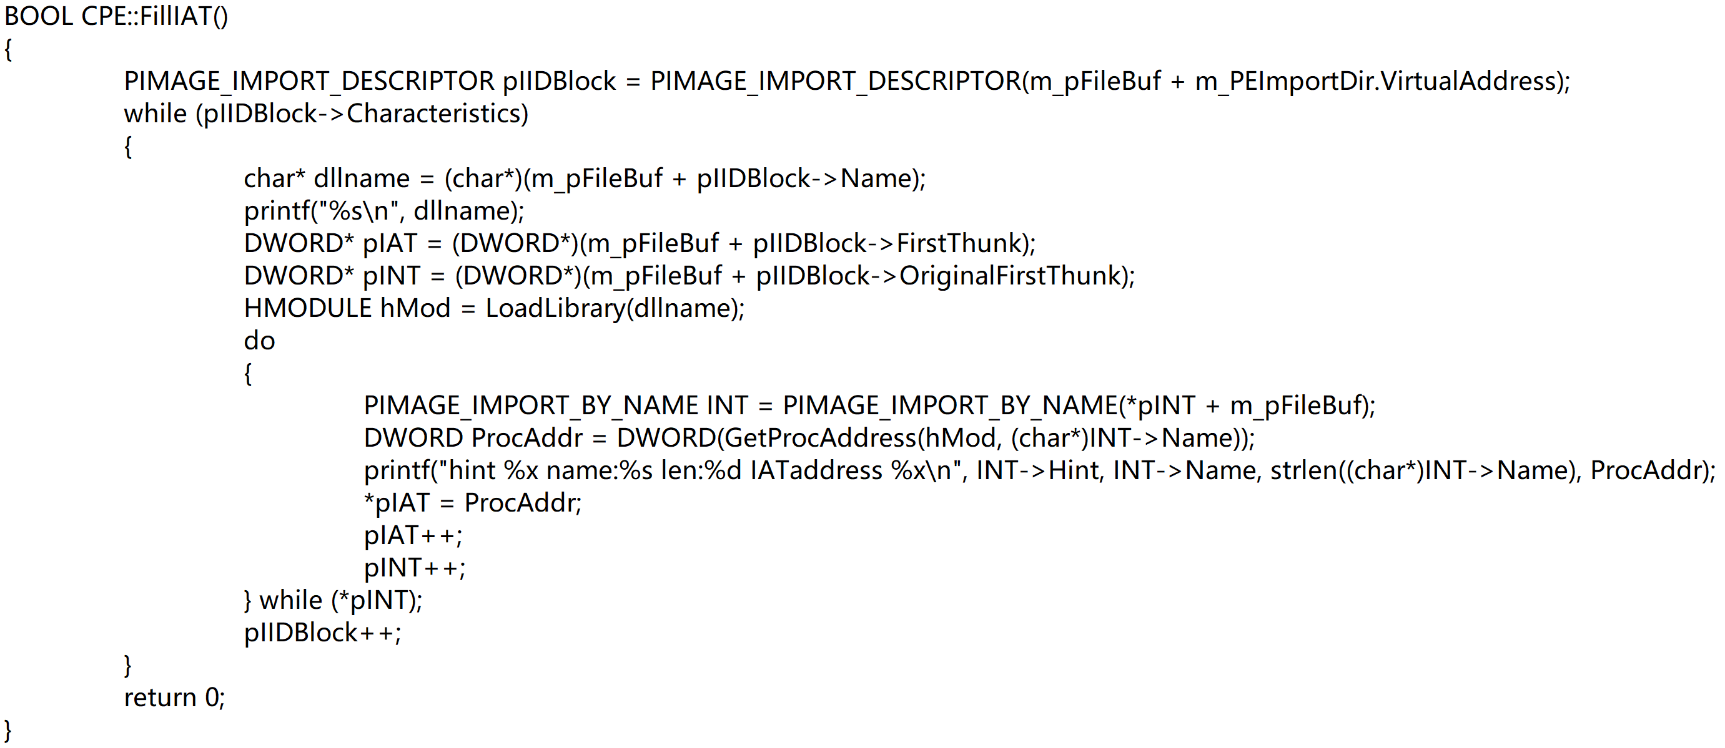
第六章 从PE结构到LoadLibrary
（5）导入表 — 程序处理

Slide 65
第六章 从PE结构到LoadLibrary
（5）导入表
基于以上程序，即可实现 LoadLibrary() 系统函数功能
可基于系统函数LoadLibrary()，显式地加载动态链接库
该函数的作用是将指定的可执行模块映射到调用进程的地址空间
LoadLibrary()不仅能够加载 .dll，还可以加载可执行模块.exe
当获取到动态链接库模块的句柄后，接下来将需要获取该动态链接库的导出函数地址
可通过调用系统函数 GetProcAddress() 来实现
如果是在 vista 及以上操作系统，使用上面的程序加载EXE文件，去掉对DLL位的校验
通过可选头获取程序入口点，在加载进内存完毕后，实现将控制权转交给加载好的 EXE
随后，EIP 跳转到程序入口点，开始执行 EXE 程序

Slide 66
第六章 从PE结构到LoadLibrary
一. PE简介
二.检查PE格式
三.内存映像结构
四.基址重定位
五.导入表
六.导出表

Slide 67
第六章 从PE结构到LoadLibrary
（6）导出表
LoadLibrary功能已经实现，接下来需要完成与 LoadLibrary 配套的 GetProcAddress功能
仅把DLL加载到内存是不够的，若无法有效获取DLL的导出函数地址，此 DLL将无效
对于DLL，其 DataDirectory比 EXE 中多了一项 EXPORTDirectory，
通过 EXPORT Directory 可以找到 DLL中的 导出地址表 （EAT）
导出表作用：
为其它程序提供 API 的一种函数实例
导出的可执行文件，可供其它第三方程序调用

Slide 68
第六章 从PE结构到LoadLibrary
（6）导出表
1 IMAGE_EXPORT_DIRECTORY
2 程序处理

Slide 69
第六章 从PE结构到LoadLibrary
（6）导出表 — IMAGE_EXPORT_DIRECTORY
1 IMAGE_EXPORT_DIRECTORY
typedef struct _IMAGE_EXPORT_DIRECTORY { DWORD Characteristics; // (1) 保留，恒为0x00000000 DWORD TimeDateStamp; // (2) 时间戳 WORD MajorVersion; // (3) 主版本号，一般不赋值 WORD MinorVersion; // (4) 子版本号，一般不赋值 DWORD Name; // (5) 模块名称* DWORD Base; // (6) 索引基数* DWORD NumberOfFunctions; // (7) 导出地址表中成员个数* DWORD NumberOfNames; // (8) 导出名称表中成员个数* DWORD AddressOfFunctions; // (9) 导出地址表（EAT）* DWORD AddressOfNames; // (10) 导出名称表（ENT）* DWORD AddressOfNameOrdinals; // (11) 指向导出序号数组* } IMAGE_EXPORT_DIRECTORY,*PIMAGE_EXPORT_DIRECTORY;

Slide 70
第六章 从PE结构到LoadLibrary
（6）导出表 — IMAGE_EXPORT_DIRECTORY
#1 Characteristics
未定义，为0
#2 TimeDateStamp
该字段表明输出表创建时间
#3 MajorVersion
该字段表明输出表的主版本号，未使用，值为0
#4 MinorVersion
该字段表明输出表的次版本号，未使用，值为0
#5 Name
该字段指向DLL名称字符串地址
#6 Base
该字段包含用于这个可执行文件输出表的起始序数值

Slide 71
第六章 从PE结构到LoadLibrary
（6）导出表 — IMAGE_EXPORT_DIRECTORY
#7 NumberOfFunctions
该字段表明导出地址表（EAT）中的条目数量
#8 NumberOfNames
输出函数名称表的条数数量，该值小于或等于NumberOfFunctions。当函数只通过序数输出时会出现NumberOfNames小于NumberOfFunctions
#9 AddressOfFunctions
该字段指向EAT地址，EAT中存储了所有导出函数的相对虚拟地址
#10 AddressOfNames
该字段指向导出名称表（ENT）地址，ENT中存储了所有函数名称字符串的相对虚拟地址
#11 AddressOfNameOrdinals
该字段指向导出序数表地址，导出序数表中存储了所有导出函数的序数

Slide 72
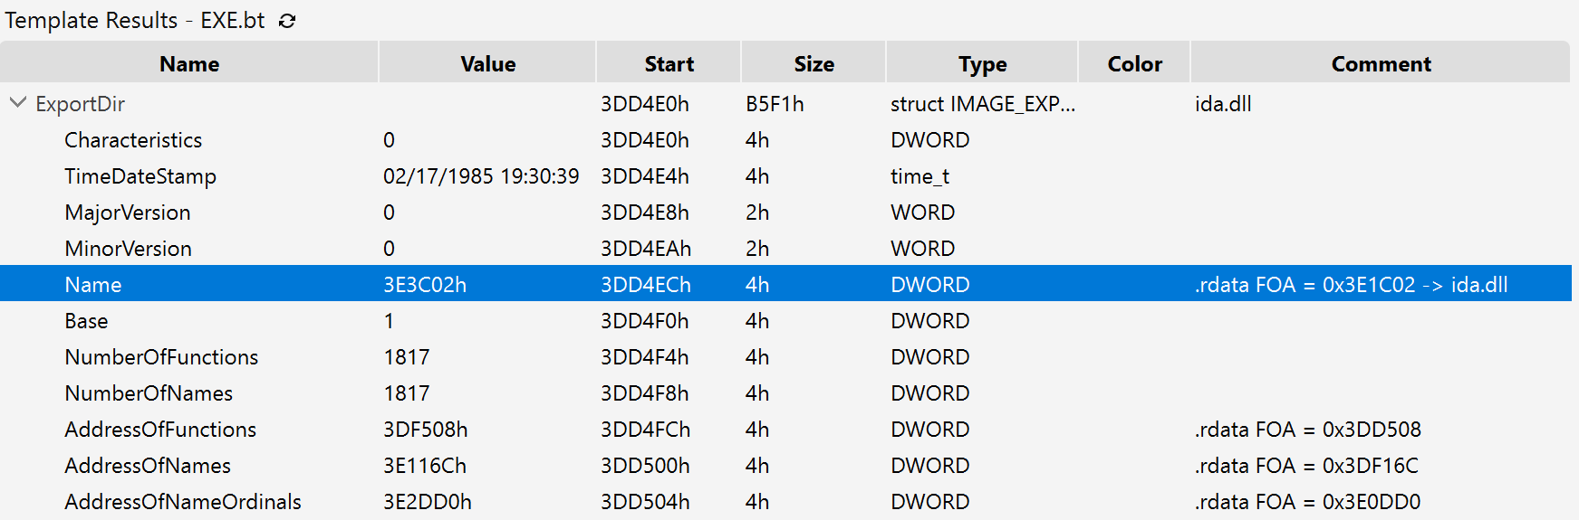
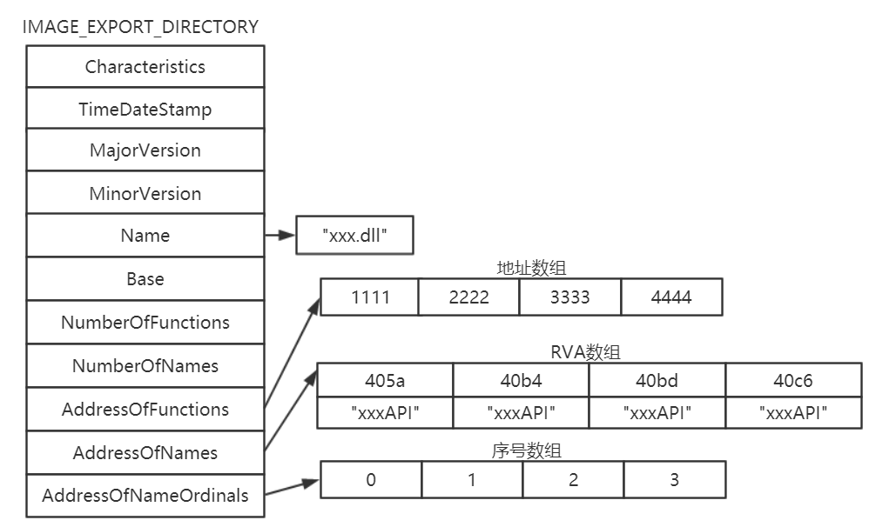
第六章 从PE结构到LoadLibrary
（6）导出表 — IMAGE_EXPORT_DIRECTORY
IMAGE_EXPORT_DESCRIPTOR 结构图
010editor → ida.dll

Slide 73
第六章 从PE结构到LoadLibrary
（6）导出表 — 程序处理
2 程序处理
找到IMAGE_EXPORT_DIRECTORY地址
从ENT中取出函数名，与要取的函数名进行对比
一致时，从EAT中得到函数地址与内存中的DLL基址相加，即可得到了函数真实的地址
至此，自制的 GetProcAddress 也已经完成，与之前编写的 LoadLibrary 配合，就可以实现在内存中加载DLL并获取函数地址

Slide 74
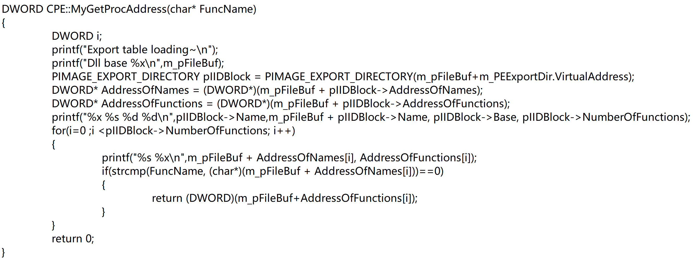
第六章 从PE结构到LoadLibrary
（6）导出表 — 程序处理

Slide 75
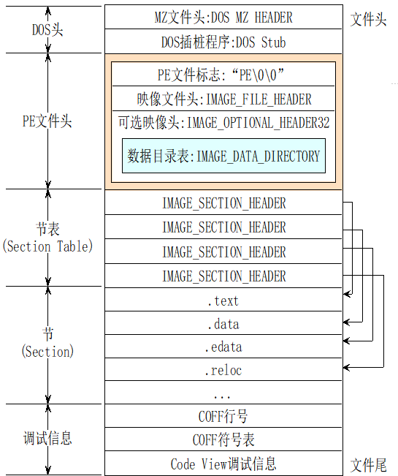
第六章 从PE结构到LoadLibrary
小结
PE 文件具有固定的格式，主要分为头部、节表和节三个部分
PE文件遵循固定的对齐规则，分块加载进入内存中
加载的基址(重定位)与对齐
地址：文件中 FOA/RAW 与 内存中 RVA 互换
导入表与导出表
INT /ENT表，IAT/EAT表
PE加载后，IAT表填入正确地址

Slide 76
谢 谢！

